Slide 1
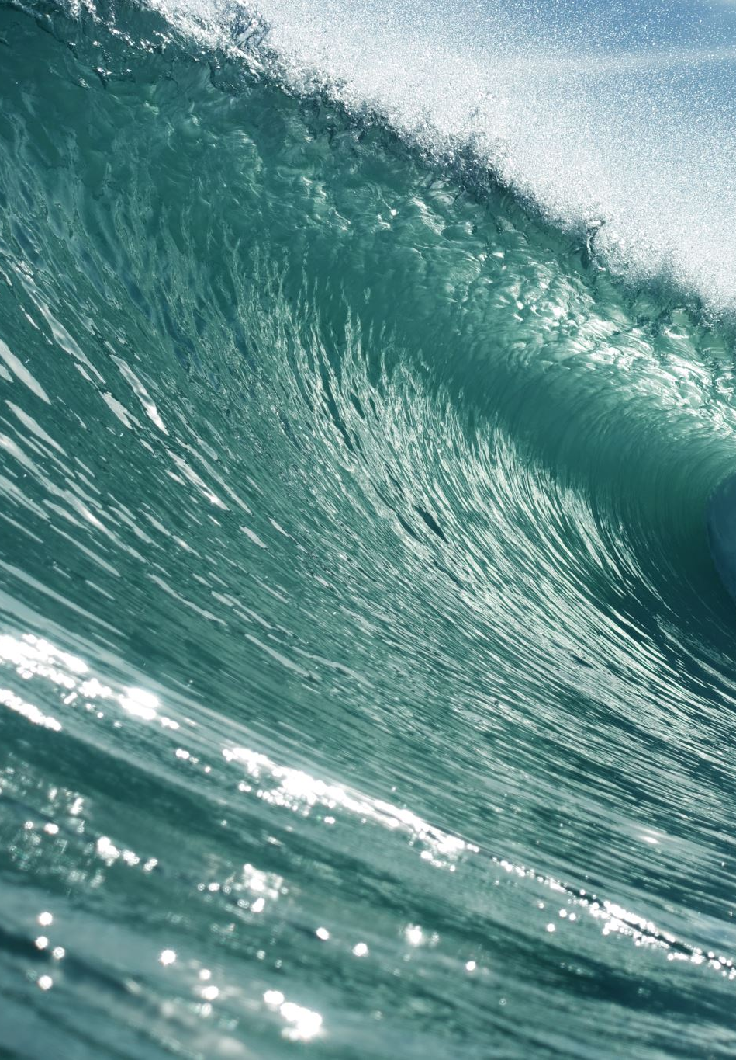

L’acqua e le sue caratteristiche classe IV F plesso
«Frà siciliano»
Docente
Vincenzo Romano

Slide 2
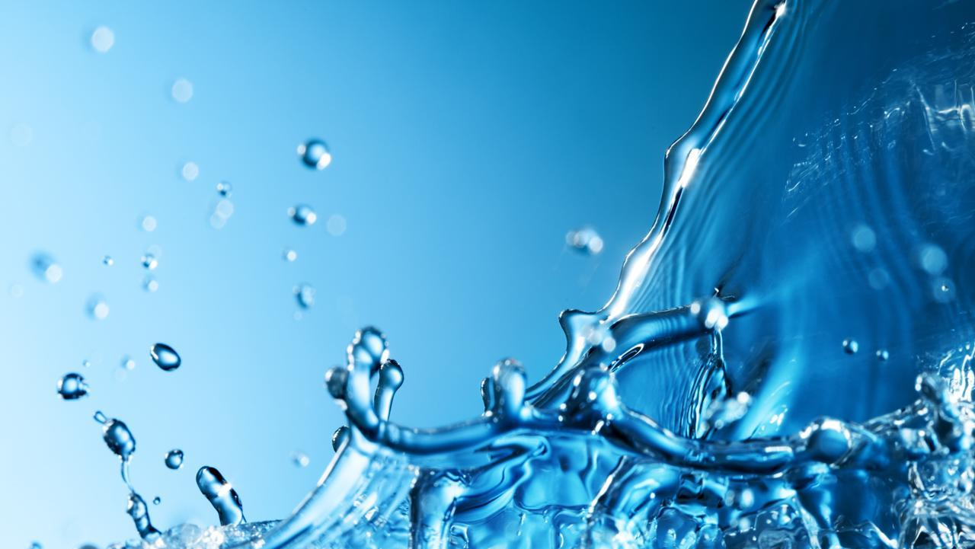
L’acqua intorno a noi
È presente quasi dappertutto: nei fiumi, nei laghi, nei mari, negli oceani, nel terreno, nelle piante, negli animali e nel nostro corpo. L’acqua degli oceani e dei mari è salata; invece quella dei fiumi e dei laghi è dolce, cioè non salata. Oltre che dolce, l’acqua che beviamo deve essere limpida e priva di sostanze che potrebbero danneggiare la salute. Se l’acqua ha queste caratteristiche diciamo che è potabile, cioè bevibile. Pertanto l’acqua è assolutamente necessaria per la vita di tutte le piante, gli animali e gli esseri umani. Senza l’acqua non ci sarebbe vita su tutto il pianeta.

Slide 3

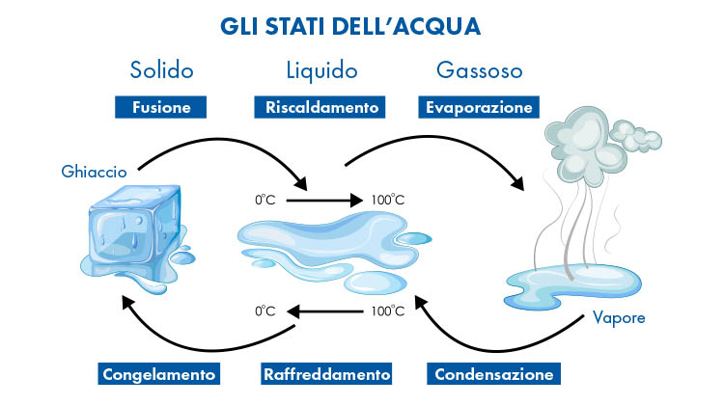
L’acqua è presente in natura in tre stati

Slide 4

Guardiamo il video che spiega bene i passaggi di stato dell’acqua

Slide 5
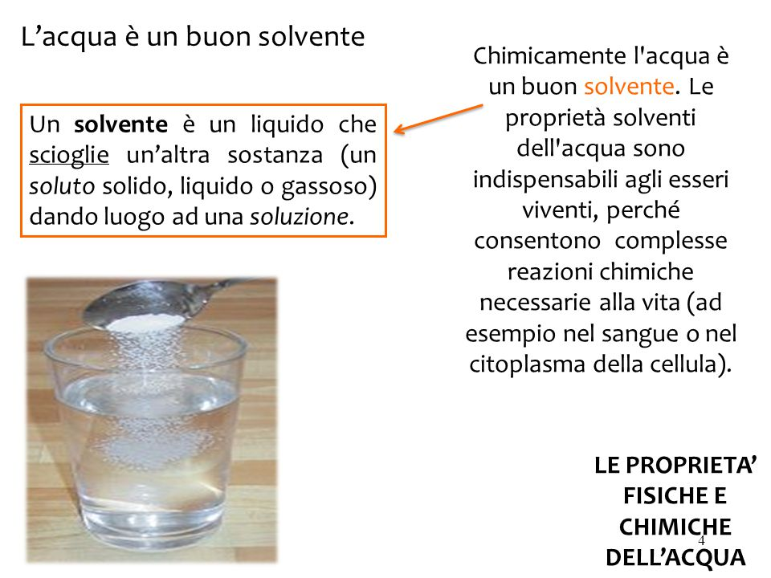

Slide 6
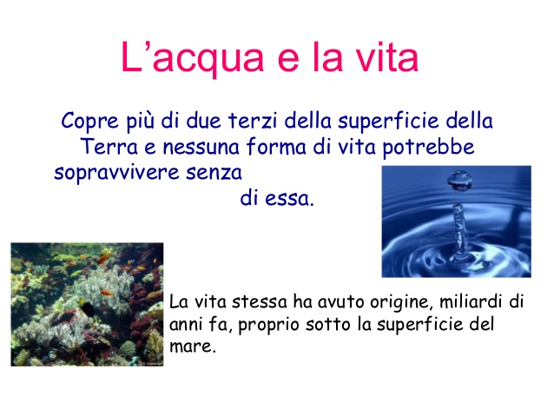
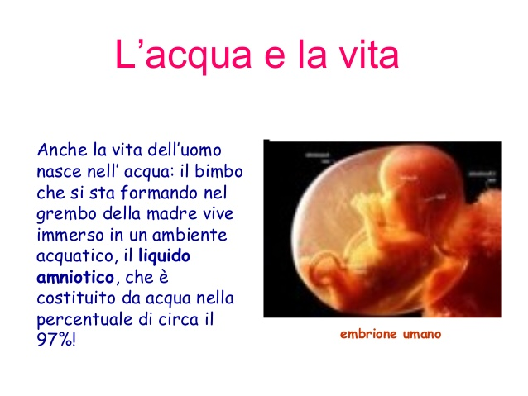

Slide 7
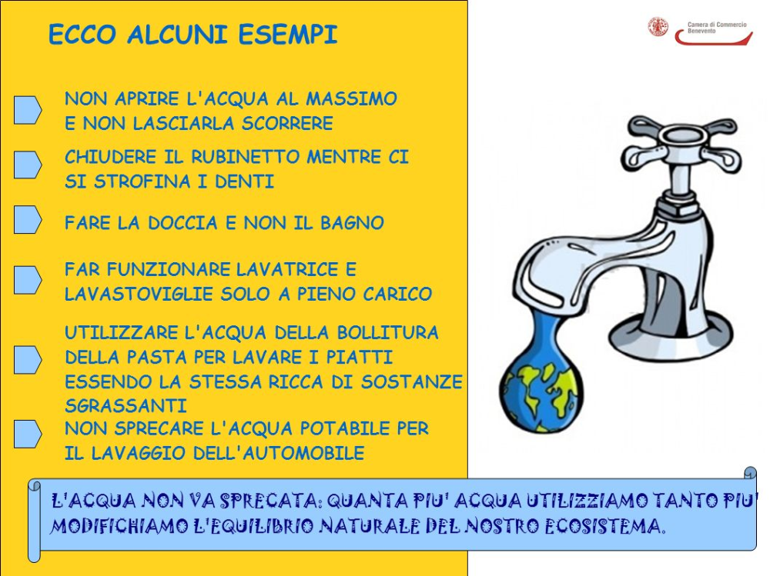

Come evitare lo spreco dell’acqua?
(Ed. civica)

Slide 8

E per finire chiariamo meglio come evitare sprechi…
Alla prossima!

